Slide 1
Projekt EuRegio Bahnen
Salzburg – Bayern - Oberösterreich
Leadpartner:
Salzburger Verkehrsverbund GmbH
Projektpartner:
Land Salzburg
Stadt Salzburg
Freistaat Bayern
Land Oberösterreich
Verein RSB
Euregio
Landkreis Berchtesgadener Land
Landkreis Traunstein

Slide 2
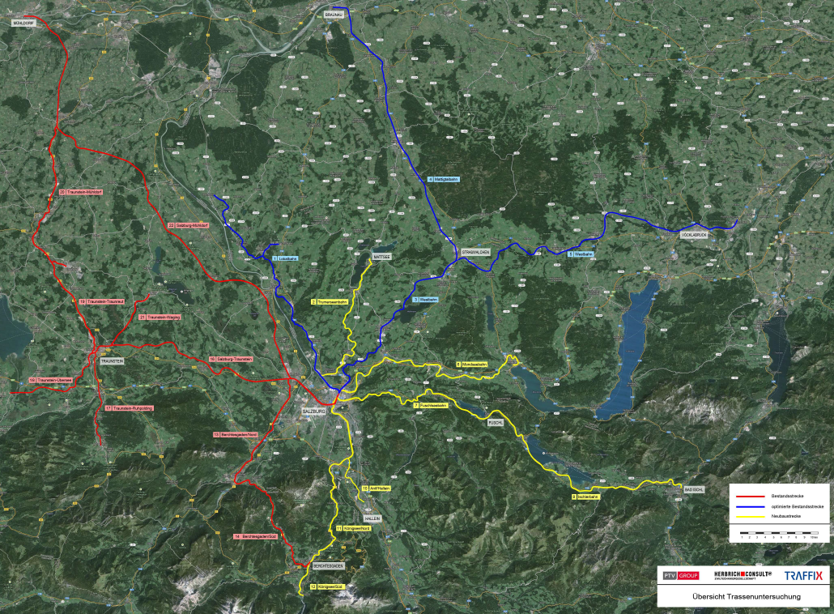
Das Untersuchungsgebiet
Verkehrsströme orientieren sich nach Salzburg:
NEUBAUSTRECKEN
Trumer Seen Bahn (Salzburg – Mattsee)
Mondseebahn (Salzburg – Mondsee)
Fuschlsee-Ischler Bahn (Salzburg – Fuschl – St. Gilgen – Bad Ischl)
Salzburg – Anif – Hallein
Salzburg – Königsee
BESTANDSSTRECKEN OPTIMIERT
Salzburger Lokalbahn (Sbg. – Ostermiething)
Westbahn (Salzburg – Neumarkt – Braunau/Attnang-Puchheim)
Berchtesgadener Land Bahn (Salzburg – Berchtesgaden)
Salzburg Traunstein (je weiter n. Ruhpolding/ Übersee/Traunreut/Mühldorf/Waging)
Salzburg - Mühldorf

Slide 3
Mobilitätsbefragung 2012 / Stadt Salzburg
Modal Split Stadt Salzburg:
  Rückgang ÖV-Anteil auf knappe 15%
  MIV-Anteil stagniert auf 37%
  Erfreuliche Zunahme Fahrrad
In der Stadt keine Kapazitätssteigerung möglich (außer MIV radikal „aussperren“)
  Kapazitätssteigerung auf der Straße – weder bei Bus noch bei Auto – kaum mehr umsetzbar
  Prognose Salzburg AG / PTV Karlsruhe: durchschnittliche Verspätung beim Obus wird bis 2015 um ein Drittel zunehmen
  Wegen Pulkbildung beim Obus bringen zusätzliche Fahrzeuge keine qualitative Kapazitätssteigerung
Neues, vom MIV unabhängiges, verlässliches Verkehrssystem implementieren

Slide 4
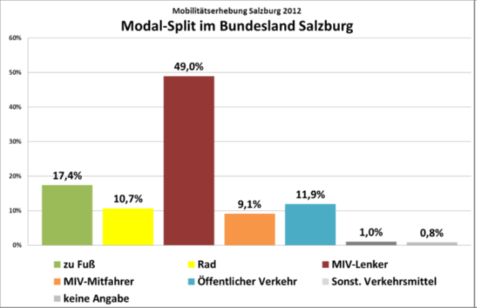
Mobilitätsbefragung 2012

Slide 5
Altstadtquerung ist Herzstück von ERB
Altstadtquerung ist Herzstück des Projekts ERB
Ohne mögliche Weiterführung in die Stadt lösen Regionalbahnen die Verkehrsprobleme unzureichend und das Projekt ERB kann nicht zielführend weiter verfolgt werden
Auch wenn in absehbarer Zeit nicht auf allen Korridoren Regionalbahnen entstehen, so eröffnet die Altstadtquerung für die nächsten Generationen die Möglichkeit, das Gesamtsystem durch Einbindung zusätzlicher Regionalbahnen weiter zu entwickeln
Nach jahrelanger Diskussion über mögliche Varianten wurde im Projekt ERB unter Beteiligung der unterschiedlichen Interessensgruppen auf sachlich-, fachlicher Basis die Festlegung auf die optimale Variante forciert.
Drei Varianten der Stadtquerung:
  Variante 1 – oberirdisch: Kostenschätzung 230 Mio. Euro
  Variante 2 – unterirdisch: Kostenschätzung 460 Mio. Euro
  Variante 3 – „Mischvariante oberirdisch / unterirdisch“: Kostenschätzung 330 Mio. Euro

Slide 6
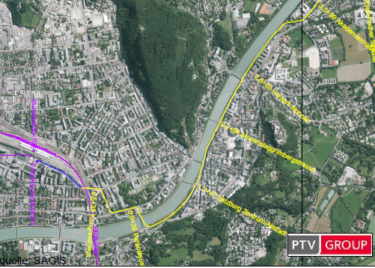
Altstadtquerung Var.1 oberirdisch
Oberirdische Führung
  Lokalbahnhof unterirdisch
  Oberirdisch über Markus-Sittikus-Str. in die Schwarzstraße
  Salzachquerung Höhe Müllner Steg (neue Brücke)
  entlang linkes Salzachufer zum Hanuschplatz
  Am Kai über Mozartsteg – Justizgebäude
  Einbindung vom Salzachkai in Alpenstraße auf Höhe Akademiestraße
  weiter über Alpenstraße bis Hellbrunner Brücke
Kostenschätzung: 230 Millionen Euro
  oberirdisch HBF bis Hellbrunnerbrücke

Slide 7
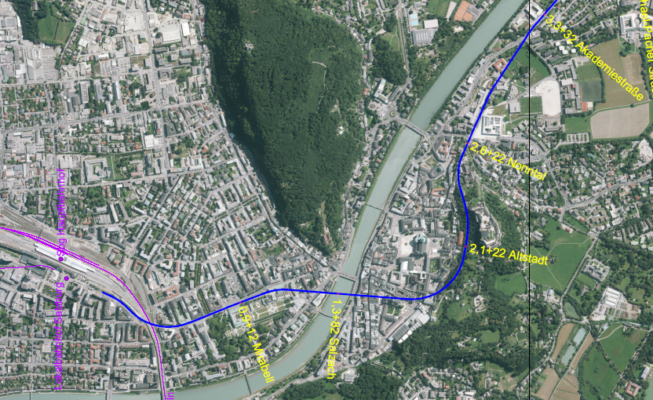
Altstadtquerung Var.2 unterirdisch
Unterirdische Führung
  Lokalbahnhof
  Mirabellplatz
  Haltestelle unter Salzach mit Ausgängen auf beiden Flussseiten –
  Altstadt Festungsbahn/Kapitelplatz –
  Altstadt (Kajetanerplatz) Nonntal
  Akademiestraße –
  weiter oberirdisch über Alpenstraße bis Hellbrunner Brücke
Kostenschätzung: 460 Millionen Euro
  unterirdisch HBF bis Akademiestraße
  oberirdisch Akademiestraße bis Hellbrunnerbrücke
  oberirdisch Hellbrunnerbrücke bis Hallein

Slide 8
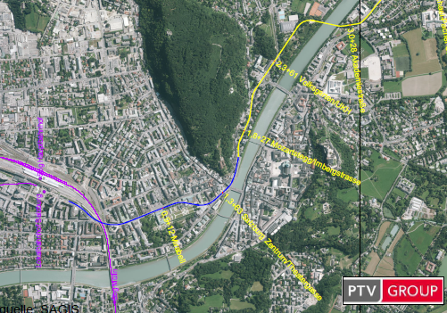
Altstadtquerung Var.3
„Mischvariante“ Imbergstraße
„Mischvariante oberirdisch / unterirdisch“
  Lokalbahnhof unterirdisch
  Mirabellplatz unterirdisch
  Haltestelle Altstadt unterirdisch auf rechter Salzachseite (Platzl)
  Auftauchen der Trasse in der Imbergstraße
  Weiterführung UKH, Volksgarten
  Neubau Salzachbrücke Höhe Volksgarten
  Einbindung der Strecke bei Haltestelle Akademiestraße in die Alpenstraße
  weiter über Alpenstraße bis Hellbrunner Brücke
Kostenschätzung: 330 Millionen Euro
  unter- und oberirdisch HBF bis Akademiestraße

Slide 9
Gesamtnetzuntersuchung und Sensitivität für regionale Neubaustrecken
Gesamtnetz (3 Varianten)
Sensitivitätsbetrachtung
für regionale Neubautrassen
Mattsee
Mondsee
Fuschlsee
Ischler Bahn
Anif / Hallein
Berchtesgaden
Königssee
G1: Innenstadt oben
G2: Innenstadt unten
G3: Variante
Imbergstrasse
Für Gesamtnetz-Variante mit besten Nutzen-Kosten-Verhältnis

Slide 10
Gesamtnetz: Sensitivitätsbetrachtung regionale Neubaustrecken
  Bewertung der regionalen LRT-Neubaustrecken ohne Kosten der Innenstadtdurchfahrung

Slide 11
Zusammenfassung zu den gesamtnetzen
    Die untersuchten Maßnahmen im Vollbahnnetz und die umfangreichen Maßnahmen im Light-Rail-Netz (LRT) sind trotz topografischer und betriebstechnischer Herausforderungen technisch machbar.
    Die Maßnahmen haben eine hohe Verkehrswirkung.
    Der Pkw- und Dieselbus-Verkehr wird spürbar reduziert.
    Dies hat positive Effekte auf Umwelt, Klimaschutz und Sicherheit.
    Mehrkosten des Bahnbetriebs werden durch Einsparungen beim Bus teilweise ausgeglichen. Die Maßnahmen sind jedoch mit hohen Investitionen verbunden.
    Der gesamtwirtschaftliche Nutzen deckt bei den Gesamtnetzen gut 60% der gesamtwirtschaftlichen Mehrkosten (im Wesentlichen aus Infrastrukturkosten).
    Für den Zentralraum Salzburg und die Euregio-Region ergeben sich zahlreiche weitere Nutzen und Vorteile (nicht quantifizierbare, pekuniäre, kommunale und regionale Nutzen wie z.B. die Stärkung des Wirtschaftsstandortes), die in der NKU verfahrenskonform keine Berücksichtigung finden, die für die Region aber von großer Bedeutung sind und in die Entscheidungen einzubeziehen sind.

Slide 12
Empfehlung zu den gesamtnetzen
    In die weiteren Entscheidungen sollten zusätzliche Aspekte einfließen wie z.B.:
        Flächenverbrauch und Flächennutzung
        Umwelt-und Klimaschutzziele
        Modal-Split-Ziele
        Stadtgestalterische Aspekte
        Optionen für Zweisystemverknüpfungen
        Leistungsfähigkeitsbetrachtungen
        Weltkulturerbe
    Die Reihung der regionalen LRT-Korridore erfolgt auf Basis der erzielbaren Nutzen-Kosten-Verhältnisse und der Verkehrswirksamkeit. Diese münden in Empfehlungen für Trassenfreihaltungen und eine verbindliche Raumordnungsplanung.

Slide 13
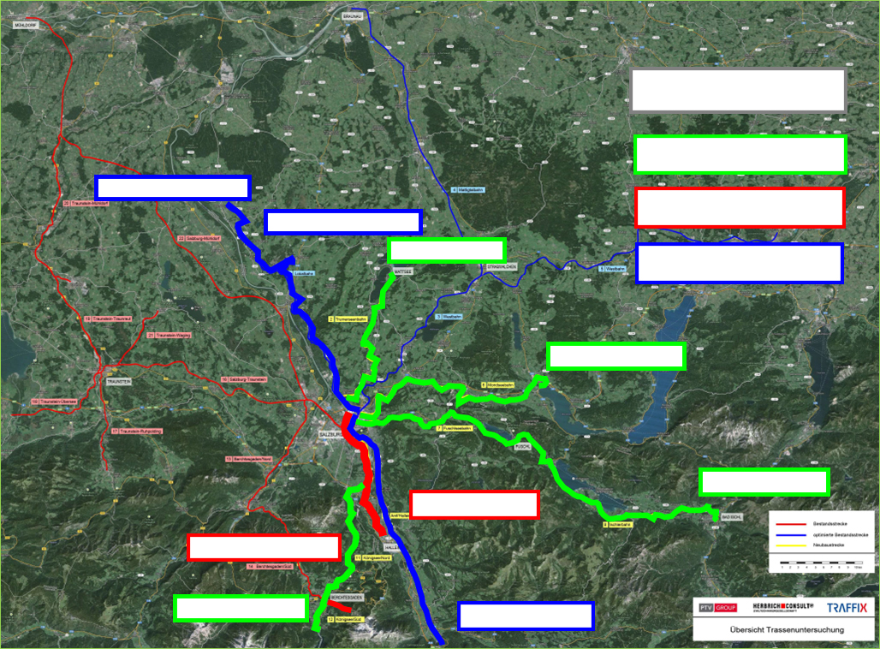
Empfehlung:
Trassensicherung
Ostermiething
Planung und Bau
Lamprechtshausen
Mattsee
Bestand
Mondsee
Bad Ischl
Hallein
Berchtesgaden OST
Königsee
Golling

Slide 14
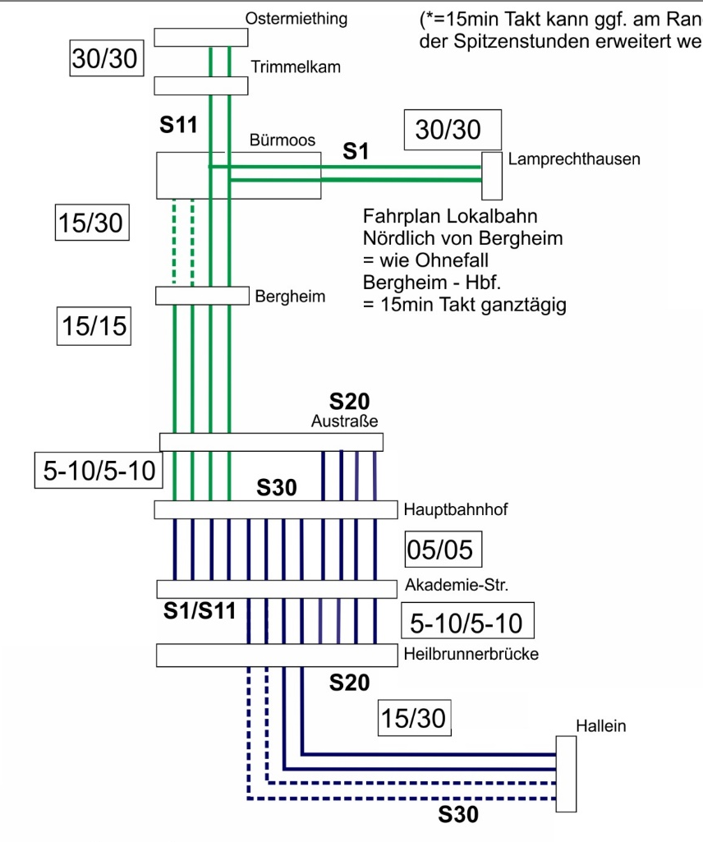
Empfehlung zu den Teilnetzen
    T2: LRT Salzburg – Hallein weist von den untersuchten Teilnetzen das beste Ergebnis auf
    (bestes NKV, höchste Verkehrswirksamkeit).
      T2 sollte vordringlich und mit hoher Priorität angegangen und weiter vertieft werden.
      T2 bildet das Rückgrat für alle optionalen Erweiterungsmöglichkeiten
      T2 ist ein erster große Schritt in Richtung LRT-Netz
      Etappierung bis Hellbrunner Brücke (T1b)
    Zu prüfen wären weitere innerstädtische Ergänzungen, um die Netzwirkung und die Verkehrswirksamkeit der Stammstrecke zu erhöhen (z.B. Verbindung Flughafen).
Schematisches Liniennetz T2

Slide 15
Empfehlungen A – Neubau
Planung und Errichtung erstes Teilnetz: Stadtquerung unterirdisch plus Regionalbahn Hellbrunner Brücke-Anif-Hallein
  Einrichtung eines attraktiven Taktfahrplans mit modernen Fahrzeugen im 5 Minutenintervall im Bereich Salzburg City
  Volle Integration der bestehenden SLB-Züge bis Akademiestraße möglich
  Als erster großer Schritt werden damit die beiden Korridore mit dem höchsten Potential (SLB Bestand + City-Anif-Hallein) verknüpft
  Erweiterung des Gesamtnetzes als Option für die nächsten Jahrzehnte und Generationen bleibt offen
  Optionen auch auf „städtische“ Erweiterung des Netzes prüfen (zB. Messebahn)
Raumordnerische Maßnahmen „Trassensicherung“ für Regionalkorridore nach folgender Priorisierung:
  1) Korridor Salzburg – Eugendorf – Thalgau – Mondsee
  2) Abzweigung Anif – Grödig – Berchtesgaden – Königsee (evt. Untersuchung 1. Etappe bis Grödig)
  3) Salzburg – Mattsee (evt. Untersuchung 1. Etappe bis Obertrum)

Slide 16
Empfehlungen A - Neubau
Verlängerung Berchtesgadener Land Bahn bis Berchtesgaden Ost
  Investition ca. 3,6 Mio. Euro
  Für 800 Meter Streckenverlängerung kann auch bestehender Tunnel verwendet werden
  Zwei neue Haltepunkte sind möglich
  Kaum zusätzliche Betriebskosten, da für Umlauf keine zusätzlichen Zuggarnituren notwendig sind
Errichtung möglicher neuer Haltepunkte am Bestandsnetz in Abstimmung mit Infrastrukturanbieter DB-Netz und ÖBB-Infrastruktur:
  Westbahn:
    Seekirchen Süd
    Vöcklabruck Hausruckstraße
    Timelkam-Kalchofen
  Mattigtalbahn Steindorf-Braunau:
    Mattighofen Schulstraße
  Freilassing-Garching-Mühldorf:
    Freilassing Nord, Surheim
  Freilassing – Berchtesgaden:
    Feldkirchen, Bad Reichenhall Nord

Slide 17
Empfehlungen B – Angebotsverbesserung Bestand
Hohe Verkehrswirkung auf bestehender Infrastruktur
Angebotsverdichtung ÖBB-Nordast (Ziel S-Bahn S2 Halbstundentakt nach betrieblichen Möglichkeiten umsetzen)
Angebotsverdichtung ÖBB-Westast: Züge aus Richtung Neumarkt (S2 od. REX) sollen Richtung Freilassing durchgebunden werden.
Verlängerung der S-Bahn von Freilassing bis Traunstein (ggf. weiter bis Übersee)
Umsetzung Stundentakt Mühldorf – Freilassing - Salzburg

Slide 18
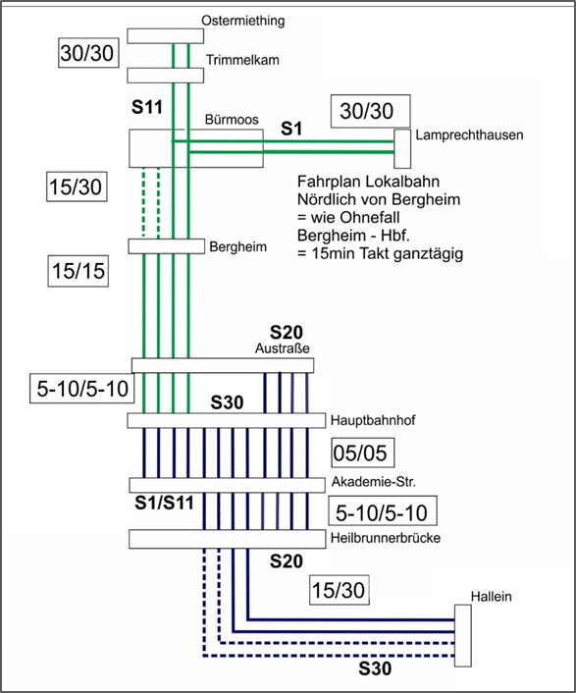
Betriebsführung bei unterirdischer Lösung:
Fahrplanmodell:
Ostermiething
Lamprechtshausen
Bürmoos
Messe
Flughafen
Mattsee
Mondsee
Bad Ischl
Salzburg Austrasse
5-Minuten-Takt
Salzburg Hbf
Salzburg Mirabellplatz
Salzburg Akademiestraße
Hellbrunner Brücke
Anif
Berchtesgaden
Königssee
Hallein

Slide 19
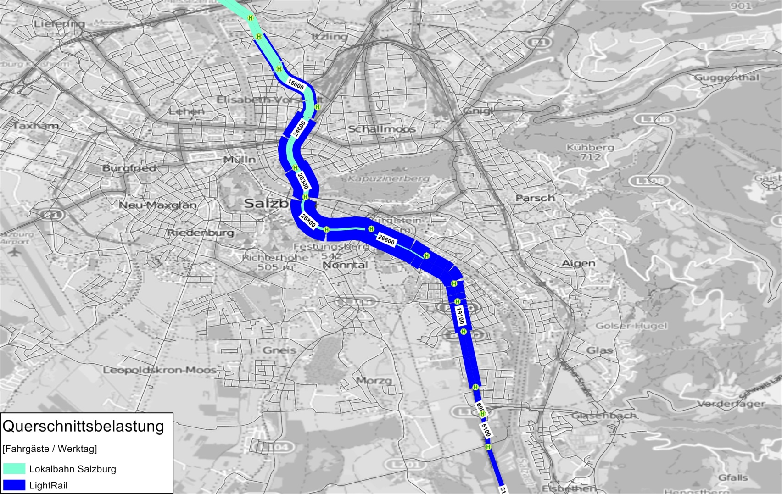
„Eine Strecke zwei Systeme“: Ideale Verknüpfung neue Light-Rail-Züge mit bestehender Lokalbahn
VORTEILE Variante unterirdisch
Erster großer Schritt für neues, innovatives Gesamtsystem in der Euregio
Für Kunden der Salzburger Lokalbahn ist kein Umsteigen am Hauptbahnhof nötig wie bei oberirdisch
Höhere Geschwindigkeiten – kürzere Fahrzeiten
Bestehende Lokalbahnzüge direkt bis Akademiestraße (95% der Fahrgäste umsteigefrei)
Kein zweigleisiger Ausbau Lokalbahn nötig (Schätzung 170 Mio. € / SLB-Züge weiter einsetzbar 80 Mio.€)
Trotz höherer Erstinvestition bestes gesamtwirtschaftliches Ergebnis
Grundvoraussetzung für künftige Erweiterung mit Regionalstrecken

